Slide 1

최종 보고서
고인돌 팀
201821215 김대현
201720646 서정우
201720359 김태완
201720105 김강산
201721157 임화섭

Slide 2
고인돌
개요
Use-Case
시나리오 기술
Class
Sequence Diagram
GUI
DB
Requirements vs implementation
Demo
contents
목차

Slide 3
고인돌
개요
설명
“TEAM-TALK” 프로그램은 사용자들이 프로젝트를 보다 수월하게 진행할 수 있도록 도와준다.
여러 명의 팀원들이 다 같이 소통할 수 있는 1:N 채팅 기능 제공
팀원들의 접속 여부를 실시간으로 확인할 수 있는 기능 제공
중요사항을 좀 더 빠르게 확인할 수 있게 도와주는 공지 알림 기능 제공
공지 전달 여부를 확인할 수 있게 공지를 읽은 사람들 목록을 보여주는 기능 제공
의사결정을 도와주는 투표 기능 제공

Slide 4
고인돌
시스템 설계
본 시스템은 Team-Talk 시스템이다.
친구 실시간 Update시 MainServer에서 사용자의 친구들에 대해 친구목록 새로고침 알림
Client
JavaFX
Client
Controller
Socket
MainServer
DAO
DB
DAO
Server
Controller
Client->JavaFx : 사용자 View(JavaFx)에 접근한다.
JavaFx<->ClientController : 사용자가 JavaFx에서 TEAM-TALK기능을 사용 시 Controller로 접근
Controller에서도 JavaFx 접근
ClientController->Socket : 사용자가 로그인시 Socket과 통신 연결
Socket->MainServer : 현재 접속되어있는 IP와 서버측 PORT를 넘겨 Server에 접근
MainServer->ServerController : 서버 측에서 사용자의 친구에게 알림을 주기위해 Controller로 접근
ServerController->DAO->DB : 접속한 사용자의 친구들에게 사용자의 로그인상태를 Update
ClientController->DAO->DB : 사용자가 TEAM-TALK기능(친구추가, 채팅방생성, 조회 등)시 DB접근

Slide 5
고인돌
시스템 설계
본 시스템은 서버/클라이언트 시스템이다.
DB
ChatServer
Server
Controller
RoomList
Room
Room
Room
Client
Client
Client
Client
Client
Client
DB<->Server : 서버와 DB서버 간의 채팅 로그를 기록한다.
Server->RoomList : 서버 측에서 RoomList에 접근한다.
RoomList->Room : RoomList에서 해당 Room을 찾아 접근한다.
Room->Client : 해당 Room에 있는 클라이언트 간 1:N통신을 지원한다.

Slide 6
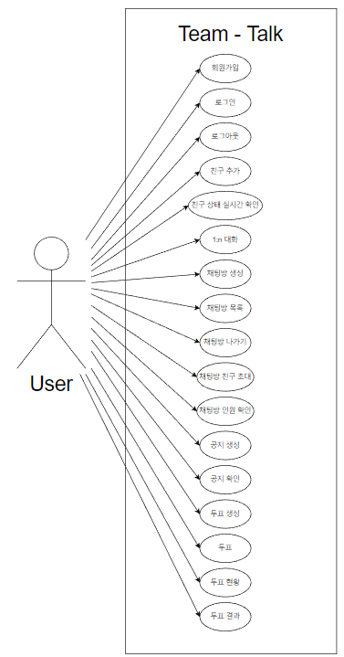
고인돌
Use-Case 다이어그램

Slide 7
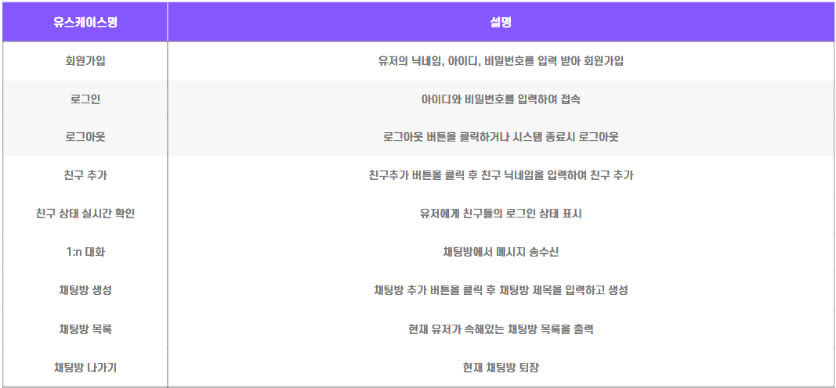
고인돌
Use-Case 설명

Slide 8
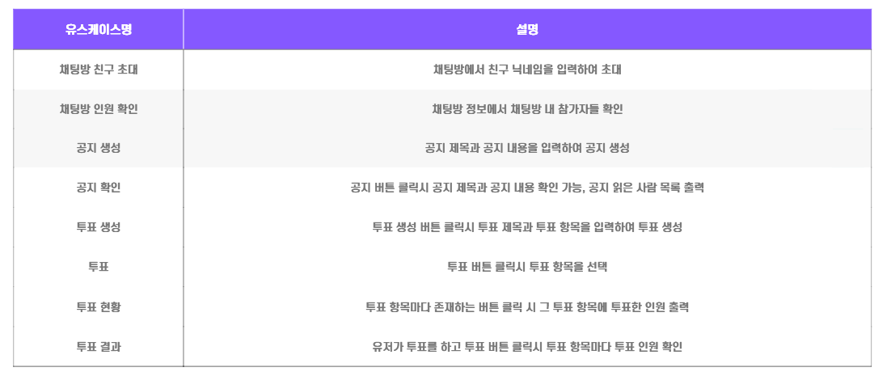
고인돌
Use-Case 설명

Slide 9
고인돌
Use-Case 분석
회원가입
 | Actor | System
기본 흐름 | 1. 사용자가 초기 화면에서 회원 가입 버튼을 누른다. 3. 사용자가 회원 가입 화면에서 아이디, 비밀번호, 닉네임을 입력한다. 5. 유스케이스를 종료한다. | 2. 시스템이 사용자에게 회원 가입 화면을 출력한다. 4. 시스템이 사용자에게 초기 화면을 출력한다.
예외 흐름1 | 1. 사용자가 이미 등록된 아이디를 입력한다. 3. 유스케이스를 종료한다. | 2. 시스템이 오류 메시지(“이미 존재하는 아이디입니다.”)를 사용자에게 출력한다.
예외 흐름 2 | 1. 사용자가 이미 등록된 닉네임을 입력한다. 3. 유스케이스를 종료한다. | 2. 시스템이 오류 메시지(“이미 존재하는 닉네임입니다.”)를 사용자에게 출력한다.
예외 흐름 3 | 1. 사용자가 입력하지 않은 항목이 있는 상태로 가입 버튼을 누른다. 3. 유스케이스를 종료한다. | 2. 시스템이 오류 메시지(“입력하지 않은 항목이 있습니다.”)를 사용자에게 출력한다.
예외 흐름 4 | 1. 사용자가 아이디, 비밀번호에 숫자, 영어 외의 문자를 입력한다. 3. 유스케이스를 종료한다. | 2. 시스템이 오류 메시지(“아이디 및 비밀번호는 숫자와 영어만 사용 가능합니다.”)를 사용자에게 출력한다.

Slide 10
고인돌
Use-Case 분석
1:N 채팅
 | Actor | System
기본 흐름 | 1. 사용자가 메인 화면에서 채팅을 진행할 채팅방을 선택한다. 3. 사용자가 메시지를 입력한다. 6. 유스케이스를 종료한다. | 2. 시스템은 해당 채팅방을 사용자에게 출력한다. 이때, 과거에 온 메시지로, 로그아웃 시에 온 메시지 포함 전체 메시지를 출력한다. 4. 시스템은 메인 서버를 통해 사용자와 현재 채팅방에 접속해 있는 친구의 채팅창에 메시지를 출력한다. 5. 시스템은 해당 메시지를 채팅 로그 DB에 추가한다.
예외 흐름1 | 1. 사용자가 메시지 없이 입력한다. 3. 유스케이스를 종료한다. | 2. 시스템이 오류 메시지(”내용을 입력 하시오.”)를 사용자에게 출력한다.
예외 흐름 2 | 1. 사용자가 한 번에 보낼 수 있는 메시지 최대 길이를 초과하여 입력한다. 3. 유스케이스를 종료한다. | 2. 시스템이 오류 메시지(”최대 메시지 길이는 500자 입니다.”)를 출력한다. 이때 사용자가 입력한 메시지 내용은 유지한다.

Slide 11
고인돌
Use-Case 분석
로그인
 | Actor | System
기본 흐름 | 1. 사용자가 초기 화면에서 아이디, 비밀번호를 입력한 후, 로그인 버튼을 누른다. 6. 유스케이스를 종료한다. | 2. 시스템은 사용자 DB의 접속 상태를 온라인으로 바꿔준다. 3. 시스템은 친구 관계 정보 DB에서, 사용자의 접속 상태를 온라인으로 바꿔준다. 4. 시스템은 메인 서버를 통해 사용자의 친구들의 현재 메인 화면의 친구 탭에 있는 친구 목록을 업데이트한다. 5. 시스템은 사용자에게 메인 화면을 출력한다.
예외 흐름1 | 1. 사용자가 잘못된 아이디 또는 비밀번호를 입력한다. 3. 유스케이스를 종료한다. | 2. 시스템이 오류 메시지(”잘못된 아이디 및 비밀번호를 입력했습니다.”)를 사용자에게 출력한다.
예외 흐름 2 | 1. 사용자가 입력하지 않은 항목이 있는 상태로 로그인 버튼을 누른다. 3. 유스케이스를 종료한다. | 2. 시스템이 오류 메시지(”입력하지 않은 항목이 있습니다.”)를 사용자에게 출력한다.
예외 흐름 3 | 1. 사용자가 이미 온라인 상태인 계정으로 로그인을 시도한다. 3. 유스케이스를 종료한다. | 2. 시스템이 오류 메시지(”이미 로그인 되어 있는 계정입니다.”)를 사용자에게 출력한다.

Slide 12
고인돌
Use-Case 분석
로그아웃
 | Actor | System
기본 흐름 | 1. 사용자가 메인 화면에서 로그아웃 버튼을 누른다. 6. 유스케이스를 종료한다. | 2. 시스템은 사용자 DB의 접속 상태를 오프라인으로 바꿔준다. 3. 시스템은 친구 관계 정보 DB에서, 사용자의 접속 상태를 오프라인으로 바꿔준다. 4. 시스템은 메인 서버를 통해 사용자의 친구들의 현재 메인 화면의 친구 탭에 있는 친구 목록을 업데이트한다. 5. 시스템은 사용자에게 초기 화면을 출력한다.
대안 흐름 | 1. 사용자가 로그아웃 버튼이 아닌 창 닫기 버튼을 누른다. | 2. 기본흐름 2부터 진행한다.

Slide 13
고인돌
Use-Case 분석
친구 상태 실시간 확인
사전 조건 | 현재 메인 화면 친구 탭을 보고 있음
 | Actor | System
기본 흐름 |  | 1. 친구의 상태가 바뀌었을 경우 시스템은 메인 서버를 통해 친구 목록을 최신화 한다.

Slide 14
고인돌
Use-Case 분석
친구 추가
 | Actor | System
기본 흐름 | 1. 사용자가 메인화면 친구 탭에서 친구의 닉네임을 입력하고 추가 버튼을 누른다. 5. 유스케이스를 종료한다. | 2. 시스템은 사용자의 친구DB에 입력한 닉네임의 친구를 추가한다. 3. 시스템은 친구의 친구DB에 사용자를 추가한다. 4. 시스템은 메인서버를 통해 사용자와 친구의 메인화면 친구 탭의 친구목록을 업데이트 하여 출력한다.
예외 흐름1 | 1. 사용자가 존재하지 않은 닉네임을 입력하고 친구 추가 버튼을 누른다. 3. 유스케이스를 종료한다. | 2. 시스템이 오류 메시지(”존재하지 않는 사용자 입니다.”)를 사용자에게 출력한다.
예외 흐름 2 | 1. 사용자가 이미 친구 상태인 닉네임을 입력하고 친구 추가 버튼을 누른다. 3. 유스케이스를 종료한다. | 2. 시스템이 오류 메시지(”이미 친구 추가 된 사용자입니다.”)를 사용자에게 출력한다.
예외 흐름 3 | 1. 사용자가 본인의 닉네임을 입력하고 친구 추가 버튼을 누른다. 3. 유스케이스를 종료한다. | 2. 시스템이 오류 메시지(”본인은 친구로 추가할 수 없습니다.”)를 사용자에게 출력한다.

Slide 15
고인돌
Use-Case 분석
채팅방 만들기
 | Actor | System
기본 흐름 | 1. 사용자는 메인화면 채팅 탭에서 채팅방 만들기 아이콘을 누른다. 3. 사용자는 채팅방 만들기 화면에서 채팅방 제목을 입력하고 생성 버튼을 누른다. 6. 유스케이스를 종료한다. | 2. 시스템은 사용자에게 채팅방 만들기 화면을 출력한다. 4. 시스템은 생성된 채팅방을 사용자의 채팅방 DB 에 추가한다. 5. 시스템은 채팅방 만들기 화면을 종료하고 메인화면을 출력한다.
예외 흐름1 | 1. 사용자가 제목을 입력하지 않고 완료 버튼을 누른다. 3. 유스케이스를 종료한다. | 2. 시스템이 오류 메시지(”제목을 입력하시오.”)를 사용자에게 출력한다.

Slide 16
고인돌
Use-Case 분석
공지 생성
 | Actor | System
기본 흐름 | 1. 사용자가 채팅방 화면에서 공지 생성 버튼을 누른다. 3. 사용자는 공지제목, 공지내용을 입력 후 생성 버튼을 누른다. 8. 유스케이스를 종료한다. | 2. 시스템은 공지 생성 화면을 사용자에게 출력한다. 4. 시스템은 공지 DB에 현재 공지를 추가한다. 5. 시스템은 사용자를 공지 읽은 사람 DB에 추가한다. 6. 시스템은 메인서버를 통해 현재 채팅방 참여자들의 메인화면의 채팅 탭에 있는 채팅방 목록에서 현재 채팅방 제목 옆에 “ 새 공지 ’’ 를 추가하여 업데이트한다. 7. 시스템은 공지 생성화면을 종료한다.
예외 흐름1 | 1. 사용자가 공지 내용을 입력하지 않고 생성 버튼을 누른다. 3. 유스케이스를 종료한다. | 2. 시스템이 오류 메시지(”입력하지 않은 항목이 있습니다.”)를 사용자에게 출력한다.
예외 흐름 2 | 1. 사용자가 채팅방 내의 모든 인원이 이전 공지를 읽지 않은 상태에서 공지 생성 버튼을 누른다. 3. 유스케이스를 종료한다. | 2. 시스템이 메시지(”아직 공지를 확인하지 않은 인원이 있습니다. 공지 생성을 진행 하시겠습니까?”)와 함께 “네” “아니오” 를 선택할 수 있는 화면을 사용자에게 출력한다.
예외 흐름 3 | 1. 예외 흐름 2에서 사용자가 “네”를 누른다. | 2. 기본 흐름 2부터 진행한다.
예외 흐름 4 | 1. 예외 흐름 2에서 사용자가 “아니오”를 누른다. 3. 유스케이스를 종료한다. | 2. 채팅방 화면으로 돌아간다.

Slide 17
고인돌
Use-Case 분석
공지 확인
 | Actor | System
기본 흐름 | 1. 사용자가 채팅방 화면에서 공지 버튼을 누른다. 4. 유스케이스를 종료한다. | 2. 시스템은 공지 읽은 사람 DB에 사용자를 추가한다. 3. 시스템은 공지제목, 공지내용, 공지 읽은 사람 목록을 보여주는 공지확인 화면을 사용자에게 출력한다.
예외 흐름1 | 1. 사용자가 공지가 없을때 공지 버튼을 누른다. 3. 유스케이스를 종료한다. | 2. 시스템이 오류 메시지(”공지가 없습니다.”)를 사용자에게 출력한다.

Slide 18
고인돌
Use-Case 분석
투표 생성
 | Actor | System
기본 흐름 | 1. 사용자가 채팅방 화면에서 투표 생성 버튼을 누른다. 3. 사용자는 투표 제목, 투표 항목을 입력하고 중복 투표 또는 익명투표 여부를 선택 후 생성 버튼을 누른다. 7. 유스케이스를 종료한다. | 2. 시스템은 투표 생성 화면을 사용자에게 출력한다. 4. 시스템은 해당 투표를 투표DB에 추가한다. 5. 시스템은 메인서버를 통해 현재 채팅방 참여자들의 메인화면의 채팅 탭에 있는 채팅방 목록에서 현재 채팅방 제목 옆에 “ 새 투표 ’’ 를 추가하여 업데이트 한다. 6. 시스템은 투표 생성 화면을 종료한다.
예외 흐름1 | 1. 사용자가 투표 내용을 입력하지 않고 생성 버튼을 누른다. | 2. 시스템이 오류 메시지(”입력하지 않은 항목이 있습니다.”)를 사용자에게 출력한다.
예외 흐름 2 | 1. 사용자가 채팅방 내의 모든 인원이 이전 투표를 하지 않은 상태에서 투표 생성 버튼을 누른다. | 2. 시스템이 메시지(”아직 투표를 하지 않은 인원이 있습니다. 투표 생성을 진행하시겠습니까?”)와 함께 “네” “아니오”를 선택할 수 있는 화면을 사용자에게 출력한다.
예외 흐름 3 | 1. 예외 흐름 2에서 사용자가 “네”를 누른다. | 2. 기본 흐름 2부터 진행한다.
예외 흐름 4 | 1. 예외 흐름 2에서 사용자가 “아니오”를 누른다. 3. 유스케이스를 종료한다. | 2. 채팅방 화면으로 돌아간다.

Slide 19
고인돌
Use-Case 분석
투표
 | Actor | System
기본 흐름 | 1.사용자가 채팅방 화면에서 투표 버튼을 누른다. 3. 사용자는 투표를 진행 후 완료버튼을 누른다. 6. 유스케이스를 종료한다. | 2. 시스템은 투표 화면을 출력한다. 4. 시스템은 투표 진행 내용을 투표 결과 DB에 추가한다. 5. 시스템은 투표 화면을 종료한다.
예외 흐름1 | 1. 사용자가 투표가 없을 때 투표 버튼을 누른다. 3. 유스케이스를 종료한다. | 2. 시스템이 오류 메시지(”투표가 없습니다.”)를 사용자에게 출력한다.

Slide 20
고인돌
Use-Case 분석
투표 확인
 | Actor | System
기본 흐름 | 1.사용자가 채팅방 화면에서 이미 투표를 한 상태에서 투표 버튼을 누른다. 3. 유스케이스를 종료한다. | 2. 시스템은 투표 확인 화면을 출력한다.
예외 흐름1 | 1. 사용자가 투표가 없을 때 투표 버튼을 누른다. 3. 유스케이스를 종료한다. | 2. 시스템이 오류 메시지(”투표가 없습니다.”)를 사용자에게 출력한다.

Slide 21
고인돌
Use-Case 분석
투표자 현황 확인
 | Actor | System
기본 흐름 | 1.사용자가 투표 확인 화면에서 투표자 현황 버튼을 누른다. 3. 유스케이스를 종료한다. | 2. 시스템은 투표자 현황 화면을 출력한다.
예외 흐름1 | 1. 사용자가 익명 투표일 때, 투표자 현황 버튼을 누른다. 3. 유스케이스를 종료한다. | 2. 시스템이 투표자 현황 버튼을 누르지 못하도록 막는다.

Slide 22
고인돌
Use-Case 분석
친구 초대
 | Actor | System
기본 흐름 | 1. 사용자가 채팅방 화면에서 채팅방 정보 아이콘을 누른다. 3. 사용자가 채팅방 정보 화면에서 초대할 친구의 닉네임을 입력하고 친구 초대 버튼을 누른다. 7. 유스케이스를 종료한다. | 2. 시스템은 채팅방 정보 화면을 사용자에게 출력한다. 4. 시스템은 사용자가 입력한 닉네임의 친구를 현재 채팅방 참여자 DB에 추가한다. 5. 시스템은 초대된 친구의 채팅방 DB에 현재 채팅방을 추가해준다. 6. 시스템은 메인 서버를 통해 초대된 친구의 채팅 탭에 있는 채팅방 목록 화면을 업데이트 하여 출력한다.
예외 흐름 1 | 1. 사용자가 닉네임을 입력하지 않고 친구 초대 버튼을 누른다. 3. 유스케이스를 종료한다. | 2. 시스템이 오류 메시지(“닉네임을 입력하세요.”)를 사용자에게 출력한다.
예외 흐름 2 | 1. 사용자가 현재 채팅방 목록에 있는 친구 닉네임을 입력하고 친구 초대 버튼을 누른다. 3. 유스케이스를 종료한다. | 2. 시스템이 오류 메시지(“이미 채팅방에 존재하는 친구입니다.”)를 사용자에게 출력한다.
예외 흐름 3 | 1. 사용자가 친구 목록에 없는 닉네임을 입력하고 친구 초대 버튼을 누른다. 3. 유스케이스를 종료한다. | 2. 시스템이 오류 메시지(“친구 목록에 존재하지 않습니다”)를 사용자에게 출력한다.

Slide 23
고인돌
Use-Case 분석
채팅방 나가기
 | Actor | System
기본 흐름 | 1. 사용자가 채팅방 화면에서 채팅방 정보 아이콘을 누른다. 3. 사용자가 채팅방 정보 화면에서 채팅방 나가기 버튼을 누른다. 6. 유스케이스를 종료한다. | 2. 시스템은 채팅방 정보 화면을 사용자에게 출력한다. 4. 사용자를 현재 채팅방 참여자 DB에서 삭제한다. 5. 사용자에게 현재 채팅창 화면을 닫고 메인화면을 출력한다.

Slide 24
고인돌
Use-Case 분석
채팅방 인원
 | Actor | System
기본 흐름 | 1. 사용자가 채팅방 화면에서 채팅방 정보 아이콘을 누른다. 4. 유스케이스를 종료한다. | 2. 시스템은 채팅방 정보 화면을 사용자에게 출력한다. 3. 사용자를 현재 채팅방 참여자목록을 사용자에게 출력한다.

Slide 25
고인돌
Use-Case 분석
채팅방 목록 실시간 확인
사전 조건 | 현재 메인 화면 채팅방 탭을 보고 있음
 | Actor | System
기본 흐름 |  | 1. 채팅방의 상태가 바뀌었을 경우 시스템은 메인 서버를 채팅방 목록을 최신화 한다.

Slide 26
고인돌
Class 다이어그램

Slide 27
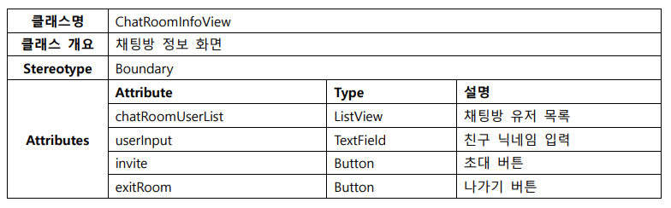
고인돌
Class 명세서 (Boundary)

Slide 28
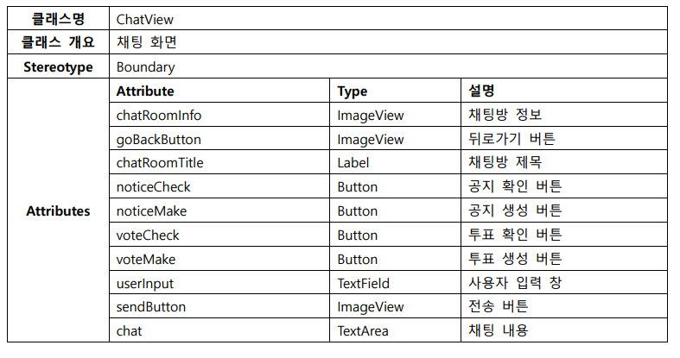
고인돌
Class 명세서 (Boundary)

Slide 29
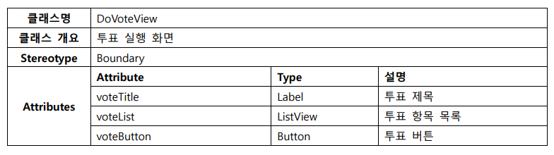
고인돌
Class 명세서 (Boundary)

Slide 30
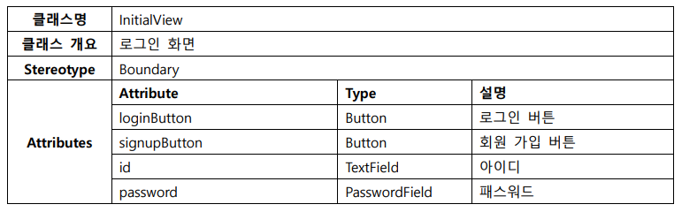
고인돌
Class 명세서 (Boundary)

Slide 31
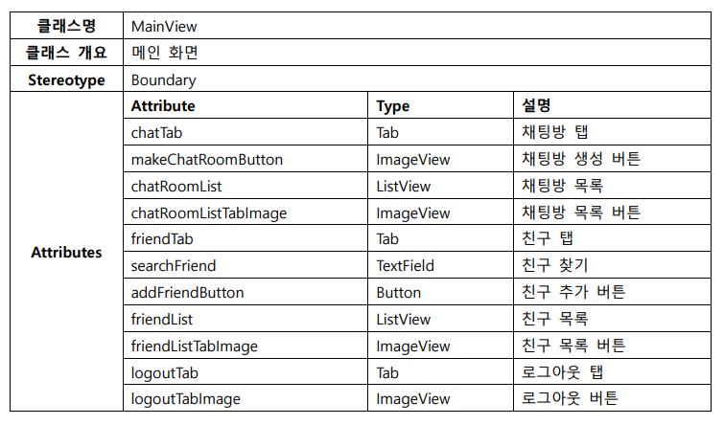
고인돌
Class 명세서 (Boundary)

Slide 32
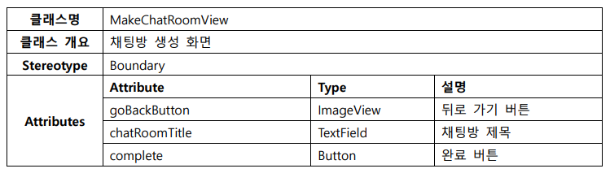
고인돌
Class 명세서 (Boundary)

Slide 33
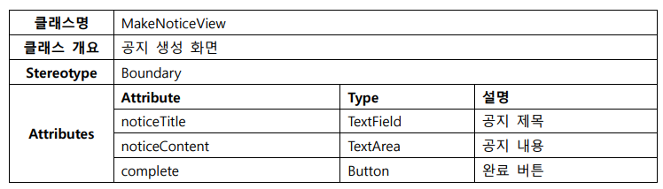
고인돌
Class 명세서 (Boundary)

Slide 34
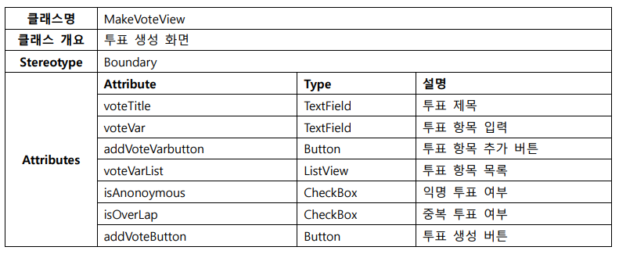
고인돌
Class 명세서 (Boundary)

Slide 35
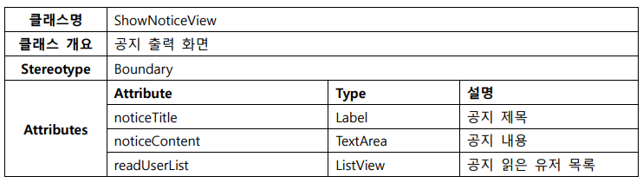
고인돌
Class 명세서 (Boundary)

Slide 36
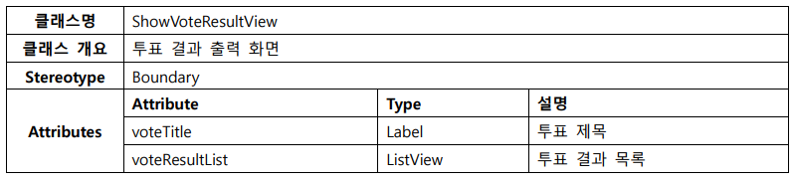
고인돌
Class 명세서 (Boundary)

Slide 37
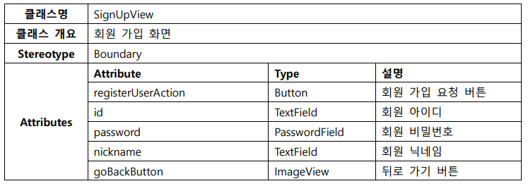
고인돌
Class 명세서 (Boundary)

Slide 38
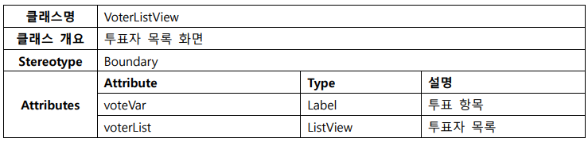
고인돌
Class 명세서 (Boundary)

Slide 39
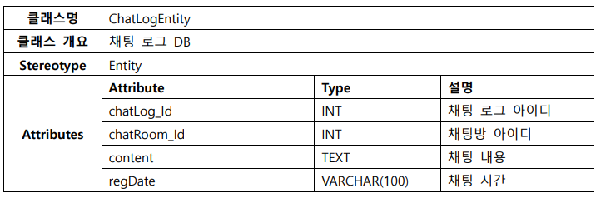
고인돌
Class 명세서 (Entity)

Slide 40
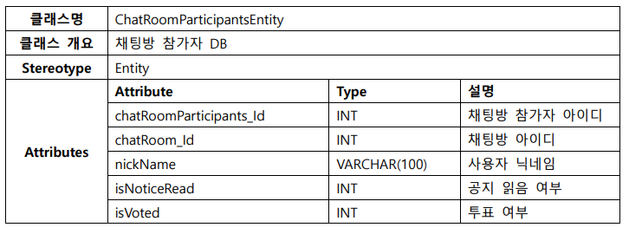
고인돌
Class 명세서 (Entity)

Slide 41
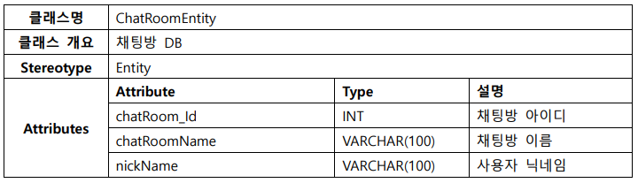
고인돌
Class 명세서 (Entity)

Slide 42
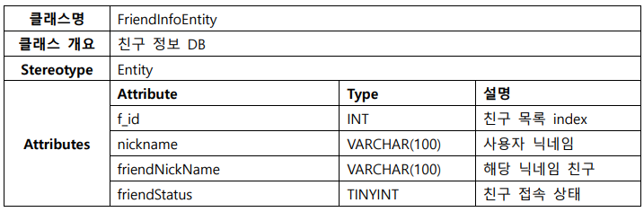
고인돌
Class 명세서 (Entity)

Slide 43
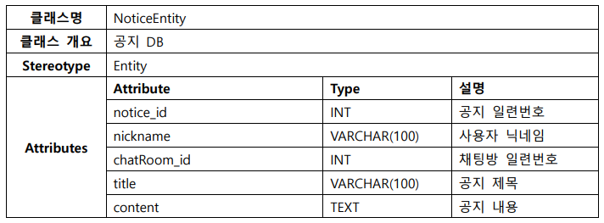
고인돌
Class 명세서 (Entity)

Slide 44
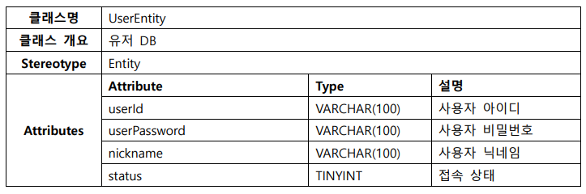
고인돌
Class 명세서 (Entity)

Slide 45
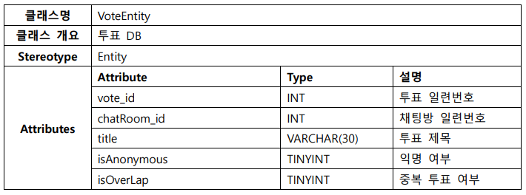
고인돌
Class 명세서 (Entity)

Slide 46
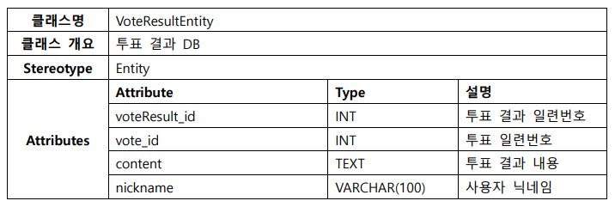
고인돌
Class 명세서 (Entity)

Slide 47
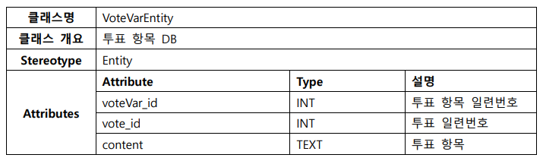
고인돌
Class 명세서 (Entity)

Slide 48
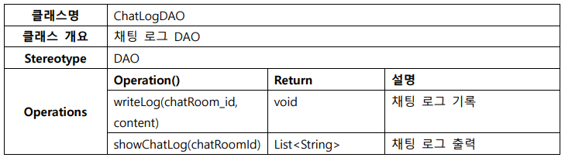
고인돌
Class 명세서 (DAO)

Slide 49
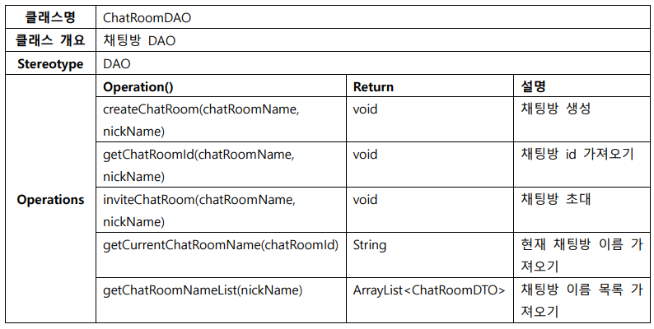
고인돌
Class 명세서 (DAO)

Slide 50
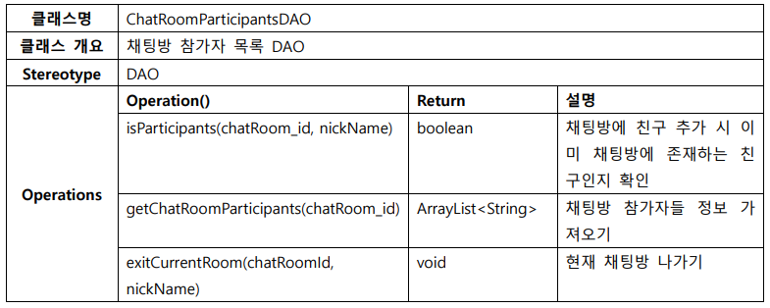
고인돌
Class 명세서 (DAO)

Slide 51
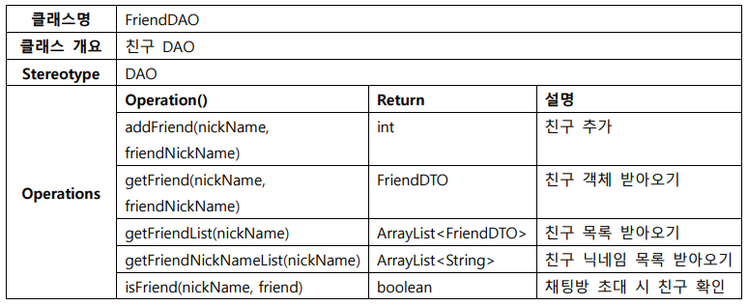
고인돌
Class 명세서 (DAO)

Slide 52
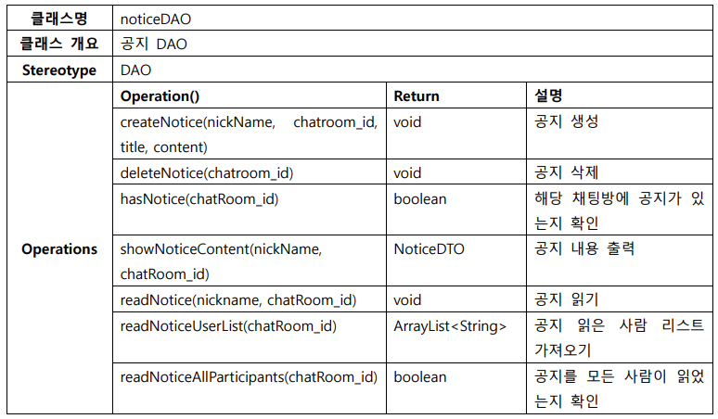
고인돌
Class 명세서 (DAO)

Slide 53
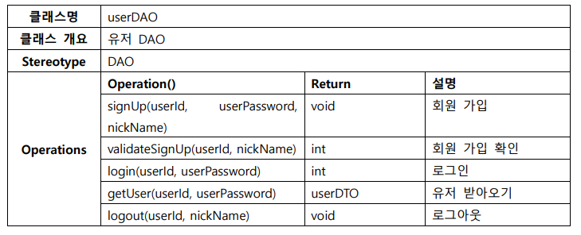
고인돌
Class 명세서 (DAO)

Slide 54
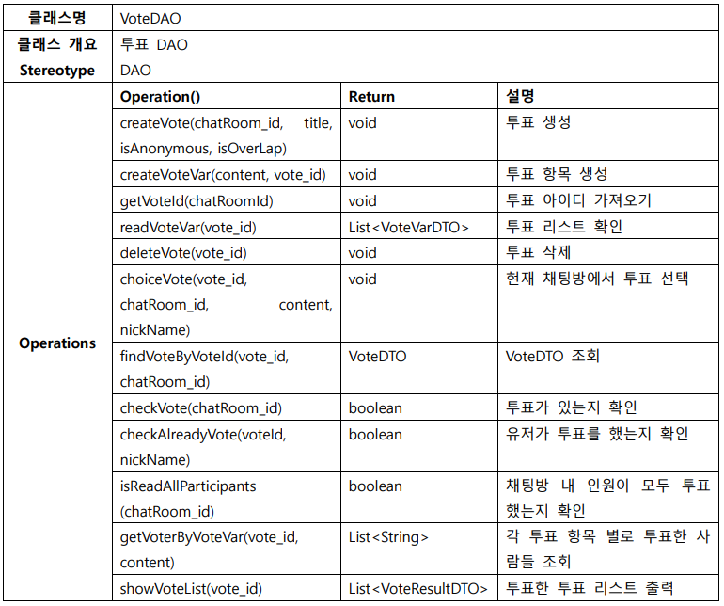
고인돌
Class 명세서 (DAO)

Slide 55
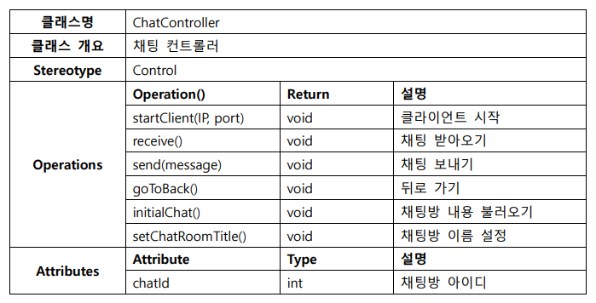
고인돌
Class 명세서 (Control)

Slide 56
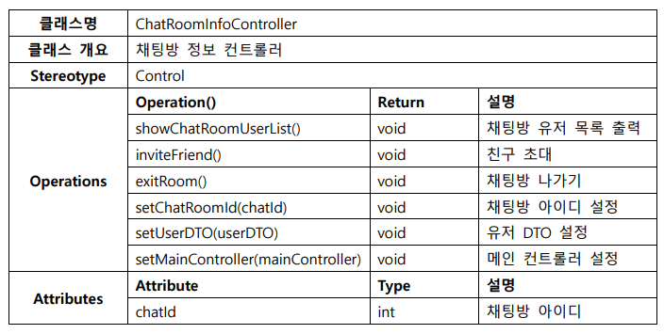
고인돌
Class 명세서 (Control)

Slide 57
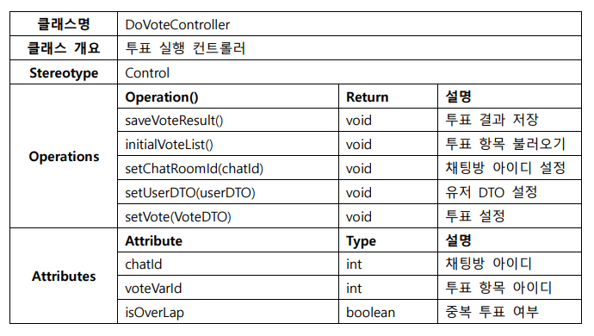
고인돌
Class 명세서 (Control)

Slide 58
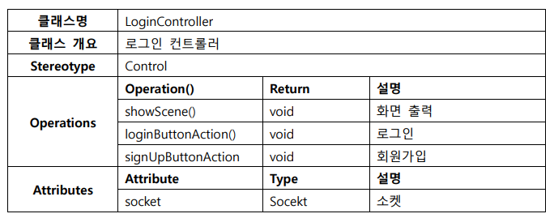
고인돌
Class 명세서 (Control)

Slide 59
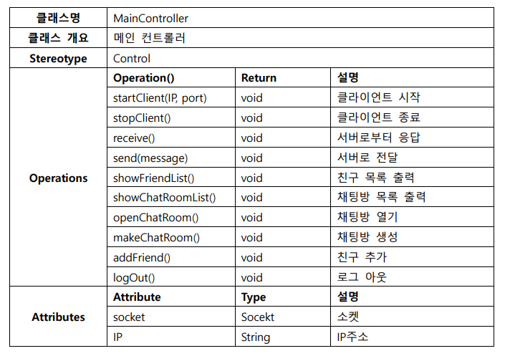
고인돌
Class 명세서 (Control)

Slide 60
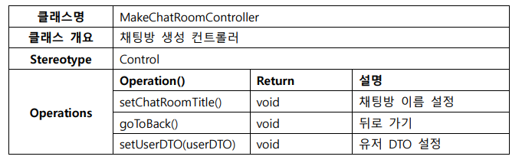
고인돌
Class 명세서 (Control)

Slide 61
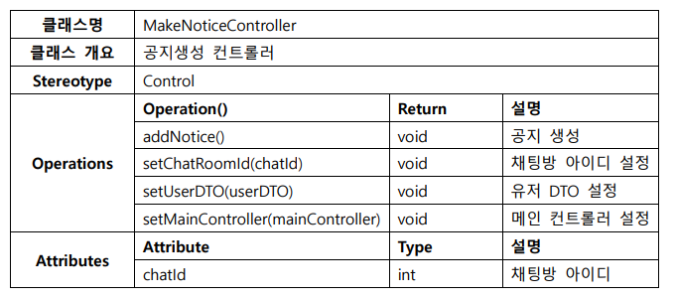
고인돌
Class 명세서 (Control)

Slide 62
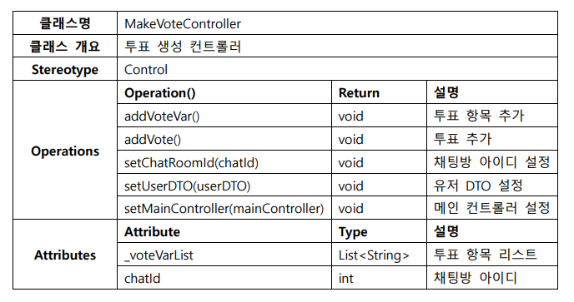
고인돌
Class 명세서 (Control)

Slide 63
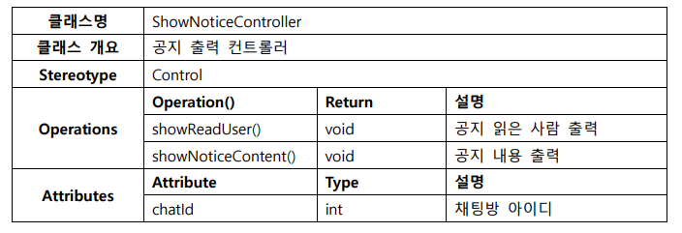
고인돌
Class 명세서 (Control)

Slide 64
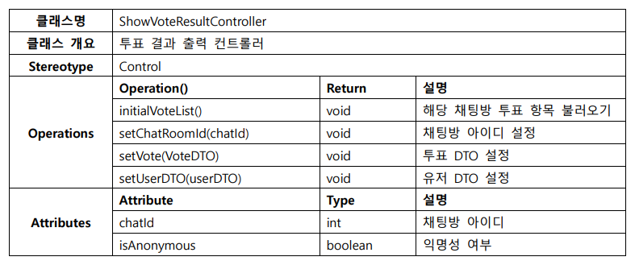
고인돌
Class 명세서 (Control)

Slide 65
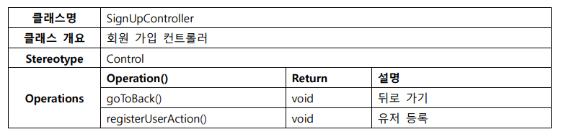
고인돌
Class 명세서 (Control)

Slide 66
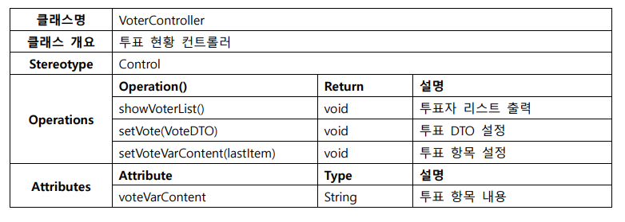
고인돌
Class 명세서 (Control)

Slide 67
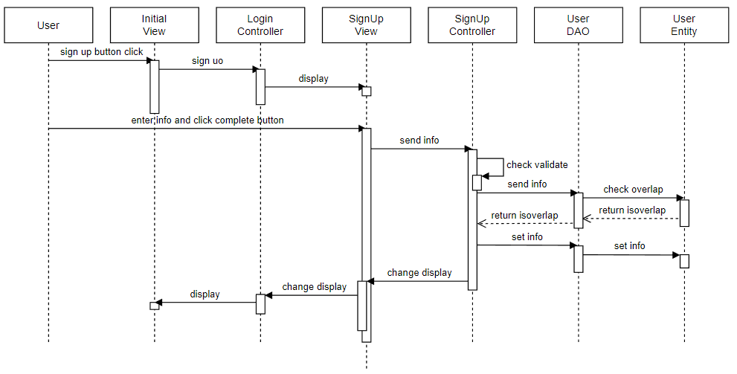
고인돌
Sequence 다이어그램
회원가입 정상흐름

Slide 68
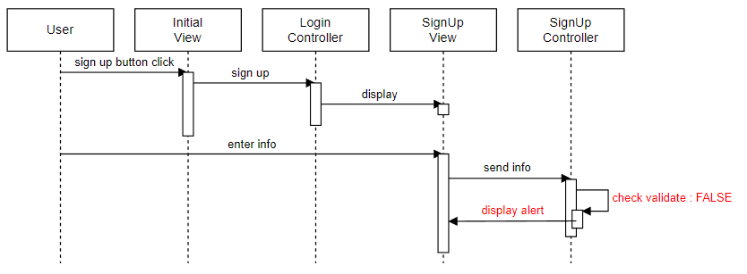
고인돌
Sequence 다이어그램
회원가입 예외 흐름 : 아이디 비밀번호에 영어, 숫자 외의 문자를 입력했을 시

Slide 69
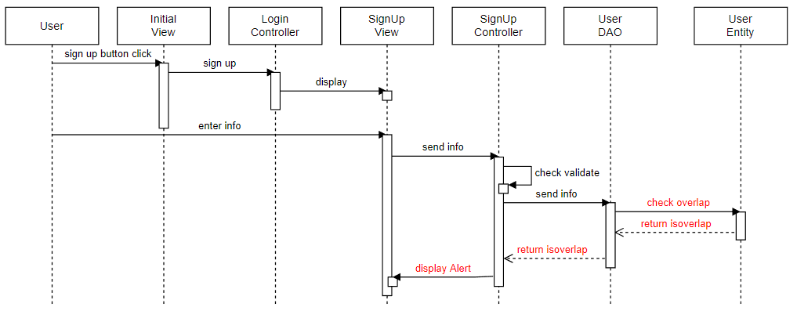
고인돌
Sequence 다이어그램
회원가입 예외 흐름 : 중복된 닉네임 또는 아이디 입력했을 시

Slide 70
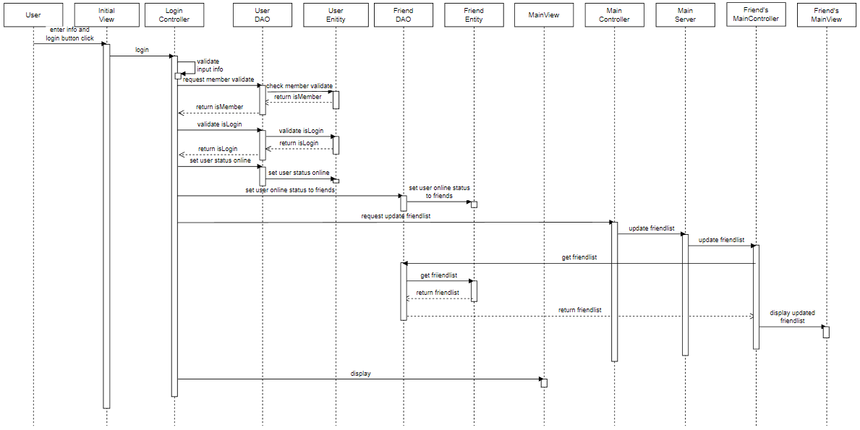
고인돌
Sequence 다이어그램
로그인 정상흐름

Slide 71
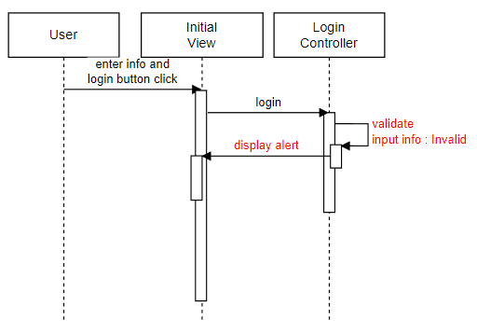
고인돌
Sequence 다이어그램
로그인 예외 흐름 : 아무것도 입력하지 않고 로그인 버튼 누를 시

Slide 72
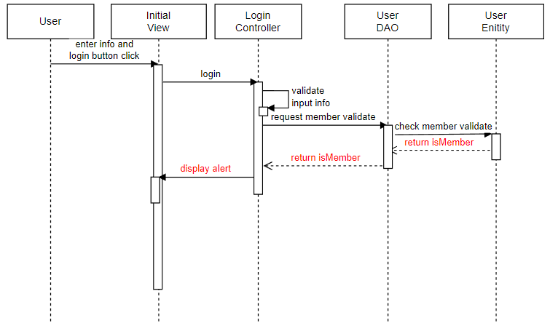
고인돌
Sequence 다이어그램
로그인 예외 흐름 : 아이디 비밀번호를 잘못 입력 했을 시

Slide 73
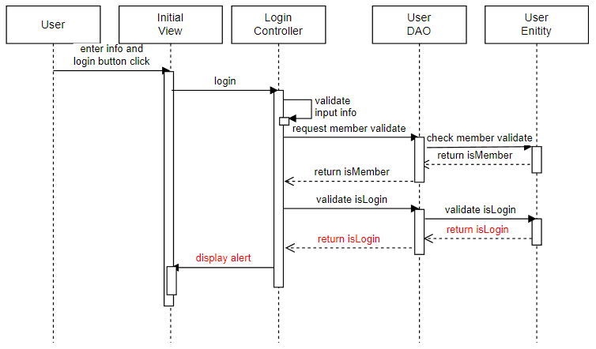
고인돌
Sequence 다이어그램
로그인 예외 흐름 : 이미 로그인 했을 시

Slide 74

고인돌
Sequence 다이어그램
로그아웃 정상 흐름

Slide 75

고인돌
Sequence 다이어그램
1:n 대화 정상 흐름

Slide 76

고인돌
Sequence 다이어그램
1:n 대화 예외 흐름 : 메시지를 입력안하고 전송 했을 시

Slide 77

고인돌
Sequence 다이어그램
1:n 대화 예외 흐름 : 입력한 메시지가 500자 이상일 시

Slide 78

고인돌
Sequence 다이어그램
채팅방 만들기 정상 흐름

Slide 79

고인돌
Sequence 다이어그램
채팅방 만들기 예외 흐름 : 아무것도 입력하지 않고 생성 버튼 누를 시

Slide 80

고인돌
Sequence 다이어그램
친구 추가 정상 흐름

Slide 81

고인돌
Sequence 다이어그램
친구 추가 예외 흐름 : 자기 자신을 친구 추가 하는 경우

Slide 82

고인돌
Sequence 다이어그램
친구 추가 예외 흐름 : 추가 할 친구가 회원이 아닐 경우

Slide 83

고인돌
Sequence 다이어그램
친구 추가 예외 흐름 : 추가 할 친구가 이미 친구인 경우

Slide 84

고인돌
Sequence 다이어그램
친구 상태 실시간 확인 정상 흐름 (현재 메인 화면 친구 탭에 위치하였을 때)

Slide 85

고인돌
Sequence 다이어그램
채팅방 나가기 정상 흐름

Slide 86

고인돌
Sequence 다이어그램
친구 초대 정상 흐름

Slide 87

고인돌
Sequence 다이어그램
친구 초대 예외 흐름 : 회원이 아닌 사용자를 추가했을 시

Slide 88

고인돌
Sequence 다이어그램
친구 초대 예외 흐름 : 이미 채팅방에 있는 친구를 초대 했을 시

Slide 89

고인돌
Sequence 다이어그램
친구 초대 예외 흐름 : 친구가 아닌 사용자를 초대 했을 시

Slide 90

고인돌
Sequence 다이어그램
투표 생성 정상 흐름

Slide 91

고인돌
Sequence 다이어그램
투표 생성 예외 흐름 : 채팅방 내에 모든 인원이 투표를 안 했을 시

Slide 92

고인돌
Sequence 다이어그램
투표 생성 예외 흐름 : 투표 관련 내용을 다 안 채우고 생성 버튼 누를 시

Slide 93

고인돌
Sequence 다이어그램
투표 정상 흐름

Slide 94

고인돌
Sequence 다이어그램
투표 예외 흐름 : 투표가 존재하지 않을 시

Slide 95

고인돌
Sequence 다이어그램
투표하기 정상 흐름

Slide 96

고인돌
Sequence 다이어그램
투표하기 예외 흐름 : 투표가 존재하지 않을 시

Slide 97

고인돌
Sequence 다이어그램
투표자 현황 확인 정상 흐름

Slide 98

고인돌
Sequence 다이어그램
공지 생성 정상 흐름

Slide 99

고인돌
Sequence 다이어그램
공지 생성 예외 흐름 : 채팅방에 모든 인원이 공지를 읽지 않았을 시

Slide 100

고인돌
Sequence 다이어그램
공지 생성 예외 흐름 : 공지 관련 내용을 다 안 채우고 생성 버튼을 누를 시

Slide 101

고인돌
Sequence 다이어그램
공지 확인 정상 흐름

Slide 102

고인돌
Sequence 다이어그램
공지 예외 흐름 : 공지가 존재하지 않을 시

Slide 103


고인돌
GUI
초기 화면
회원 가입 화면

Slide 104


고인돌
GUI
메인 화면(채팅)
메인 화면(친구 목록)

Slide 105


고인돌
GUI
채팅방 화면
채팅방 정보 화면

Slide 106


고인돌
GUI
공지 생성 화면
공지 화면

Slide 107


고인돌
GUI
투표 생성 화면
투표 화면

Slide 108


고인돌
GUI
투표 현황 화면
투표자 현황 화면

Slide 109

고인돌
GUI
새 공지, 새 투표 생성시 메인 화면(채팅)

Slide 110

고인돌
DB 설계
ERD (변경 전)

Slide 111

고인돌
DB 설계
ERD (변경 후)

Slide 112
고인돌
DB 설계
User
필드명 | 데이터 타입 | 속성 | 비고
userId | Varchar(100) | 회원 아이디 | PK
userPassword | Varchar(100) | 회원 비밀번호
nickname | Varchar(100) | 닉네임 | UK
Status | boolean | 접속 상태
FriendInfo
필드명 | 데이터 타입 | 속성 | 비고
f_id | Int | 친구 목록 index | PK
nickname | Varchar(100) | 닉네임 | FK
friendNickName | Varchar(100) | 해당 닉네임 친구
friendStatus | boolean | 친구 접속 상태

Slide 113
고인돌
DB 설계
ChatRoom
필드명 | 데이터 타입 | 속성 | 비고
chatroom_id | Int | 채팅방 번호 | PK
chatRoomName | Varchar(100) | 채팅방 이름
nickName | Varchar(100) | 닉네임 | FK
ChatRoomParticipants
필드명 | 데이터 타입 | 속성 | 비고
chatRoomParticipants_id | Int | 채팅방 회원 목록 | PK
chatRoom_id | Int | 채팅방 번호 | FK
nickName | Varchar(100) | 닉네임 | FK
isNoticeRead | boolean | 공지 읽음 유무
isVoted | boolean | 투표 유무

Slide 114
고인돌
DB 설계
ChatLog
필드명 | 데이터 타입 | 속성 | 비고
chatLog_id | Int | 채팅 로그 일련번호 | PK
chatRoom_id | Int | 채팅방 일련번호 | FK
content | Text | 채팅 내용
regDate | Varchar(100) | 채팅 시간
Notice
필드명 | 데이터 타입 | 속성 | 비고
Notice_id | Int | 공지 일련번호 | PK
nickname | Varchar | 사용자 닉네임 | FK
chatRoom_id | Int | 채팅방 일련번호 | FK
title | Varchar(100) | 공지 제목
content | text | 공지 내용

Slide 115
고인돌
DB 설계
Vote
필드명 | 데이터 타입 | 속성 | 비고
vote_id | Int | 투표 일련번호 | PK
chatRoom_id | int | 채팅방 일련번호 | FK
title | Varchar(30) | 투표 제목
isAnonymous | Boolean | 익명 여부
isOverLap | boolean | 중복 투표 여부
VoteVar
필드명 | 데이터 타입 | 속성 | 비고
voteVar_id | Int | 투표 항목 일련번호 | PK
vote_id | Int | 투표 일련번호 | FK
content | Text | 투표 항목

Slide 116
고인돌
DB 설계
VoteResult
필드명 | 데이터 타입 | 속성 | 비고
voteResult_id | Int | 투표 결과 일련번호 | PK
vote_id | Int | 투표 일련번호 | FK
content | Text | 투표 결과 항목
nickName | Varchar(100) | 닉네임

Slide 117
고인돌
Requirements vs implementation

Slide 118
고인돌
DEMO

Slide 119
THANK YOU

